Slide 1

TESIS DE GRADO:
““CREACION DE UNA EMPRESA DE PRODUCCIÓN, COMERCIALIZACIÓN Y EXPORTACIÓN DE TOMATE DE ÁRBOL EN EL ÁREA DE SANGOLQUÍ, PROVINCIA DE PICHINCHA”
Tesis de Grado presentada por:
Katiuska Lucas Uquillas
Juan Manuel Maggi
Ma. José Yagual
DIRECTOR PROPUESTA:
Econ. Geovanny Bastidas
Guayaquil – Ecuador
2010
Previo a la obtención del título de:
Ingeniería Comercial y Empresarial

Slide 2
  CAP. 1: RESUMEN DEL PROYECTO
Este estudio está enfocado a la producción y comercialización del Tomate de árbol (Cyphomandra betacea), también llamado internacionalmente Tamarillo, en la zona andina de Ecuador específicamente Sangolquí Provincia de Pichincha.
Nuestros mercados potenciales
Estados Unidos en América;
Alemania, España, Francia, Holanda, en Europa,
Japón en Asia
Nuestros mercados competitivos
Colombia
Nueva Zelanda
Capítulo I
Capítulo I
Capítulo II: Estudio de mercado
Capítulo III: Estudio Organizacional
Capítulo IV: Estudio Técnico
Capítulo V: Estudio Financiero
Conclusiones, Recomendaciones

Slide 3
  CAP. 1: PROBLEMAS
El tomate de árbol es un producto sensible a las plagas que siempre están en cualquier cultivo y esto con lleva a que si no hay un buen cuidado de la plantación esta podrá afectar a toda la cosecha.
Al ser nuevos en este negocio puede ser que no encontremos una buena mano de obra calificada, o que actualmente los productores de esta fruta no permitan que sembremos, a luciendo que pondremos en peligro su producción.
Capítulo I
Capítulo I
Capítulo II: Estudio de mercado
Capítulo III: Estudio Organizacional
Capítulo IV: Estudio Técnico
Capítulo V: Estudio Financiero
Conclusiones, Recomendaciones

Slide 4
  CAP. 1: OPORTUNIDADES
Capítulo I
Capítulo I
Las perspectivas de la fruta en el mercado local del tomate de árbol son alentadoras debido a que si hay una mayor producción de esta fruta en nuestro país, se dejará de importar este fruto, lo que permuta que la producción sea mayor para satisfacer a nuestro mercado.
El mercado internacional especialmente Europa actualmente ha catalogado a esta fruta como exótica especialmente por su acides lo que permite que su consumo sea mayor el cual nos permitirá ofrecer nuestro producto.
Capítulo II: Estudio de mercado
Capítulo III: Estudio Organizacional
Capítulo IV: Estudio Técnico
Capítulo V: Estudio Financiero
Conclusiones, Recomendaciones

Slide 5
  CAP. 1: ALCANCE
Capítulo I
Capítulo I
Capítulo II: Estudio de mercado
Nuestro proyecto tiene como meta alcanzar la mayor cantidad de mercados o destinos, aprovechando las bondades y el atractivo que tiene los productos ecuatorianos en el mundo en especial el tomate de árbol
Capítulo III: Estudio Organizacional
Capítulo IV: Estudio Técnico
Capítulo IV: Estudio Financiero
Conclusiones, Recomendaciones

Slide 6
  CAP. 1: OBJETIVOS GENERALES
Capítulo I
Capítulo I
Establecer la viabilidad técnica y financiera del cultivo de tomate de árbol, orientado hacia la satisfacción de la oferta al mercado internacional y mercado local, aprovechando las óptimas zonas agrícolas disponibles y mejorando los ingresos del país.
Capítulo II: Estudio de mercado
Capítulo III: Estudio Organizacional
Capítulo IV: Estudio Técnico
Capítulo IV: Estudio Financiero
Conclusiones, Recomendaciones

Slide 7
  CAP. 1: OBJETIVOS ESPECÍFICO
Realizar un estudio de tomate de árbol para determinar la rentabilidad del negocio.
Analizar la producción actual de tomate de árbol y formas apropiadas de cultivo para exportación.
Identificar los mercados internacionales que demanden este producto, asegurándose un mercado de compra seguro y rentable.
Capítulo I
Capítulo I
Capítulo II: Estudio de mercado
Capítulo III: Estudio Organizacional
Capítulo IV: Estudio Técnico
Capítulo IV: Estudio Financiero
Conclusiones, Recomendaciones

Slide 8
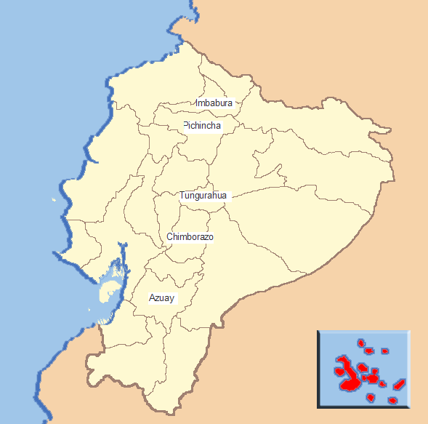
  CAP. 2: INTRODUCCIÓN
Capítulo I
Capítulo II: Estudio de mercado
Capítulo III: Estudio Organizacional
Capítulo IV: Estudio Técnico
Capítulo V: Estudio Financiero
Conclusiones, Recomendaciones

Slide 9
  CAP. 2: PRODUCTO
Capítulo I
Capítulo II: Estudio de mercado
Forma: Ovoide está cubierta por una cáscara gruesa y amarga en tonos rojos, naranjas, y amarillo. En el interior de la fruta la carne cercana a la cáscara es firme mientras la pulpa es suave con un sabor agridulce y en el centro contiene las semillas que son pequeñas y comestibles.
Vida útil: 14 a 18 días sin refrigeración y se extiende a 88 días con refrigeración.
Capítulo III: Estudio Organizacional
Capítulo IV: Estudio Técnico
Capítulo V: Estudio Financiero
Conclusiones, Recomendaciones

Slide 10
  CAP. 2: PRODUCTO
Capítulo I
BENEFICIOS NUTRICIONALES El Tamarillo resalta por sus cualidades nutricionales, especialmente sus propiedades de reducción de colesterol, vitaminas A y C, y su bajo nivel de Calorías. Fortalece el sistema inmunológico y la visión.
usos Se consume como fruta fresca, es materia prima en la industria para la preparación de jugos, compotas, conservas dulces, jaleas, gelatina, mermelada y concentrados congelados.
Capítulo II: Estudio de mercado
Capítulo III: Estudio Organizacional
Capítulo IV: Estudio Técnico
Capítulo V: Estudio Financiero
Conclusiones, Recomendaciones

Slide 11
  CAP. 2: PRODUCTO A COMERCIALIZAR
Capítulo I
Las variedades de tomate de árbol que se produciremos son:
Tomate gigante anaranjado
Tomate gigante morado
Se recomienda comercializar frutas de alrededor de 8 cm de largo y 5 cm de diámetro. El rango de peso ideal está entre 100 y 125g por fruta.
24 Frutas por caja
Peso neto 3 Kg
Capítulo II: Estudio de mercado
Capítulo III: Estudio Organizacional
Capítulo IV: Estudio Técnico
Capítulo V: Estudio Financiero
Conclusiones, Recomendaciones

Slide 12
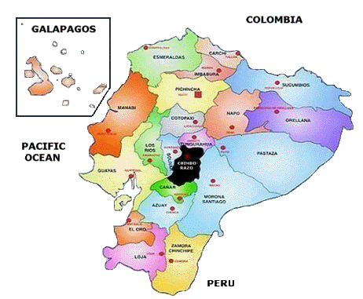
  CAP. 2: DEMANDA INTERNA
Año | 2006 | 2007 | 2008 | 2009
Demanda interna (miles kg) Consumo | 10545 | 18354 | 17866 | 24651
kg/ persona/ año | 0.90 | 1.54 | 1.47 | 1.98
Capítulo I
Capítulo II: Estudio de mercado
Capítulo III: Estudio Organizacional
Kg | Toneladas
24.651 | 25
Capítulo IV: Estudio Técnico
Capítulo V: Estudio Financiero
Conclusiones, Recomendaciones

Slide 13
  CAP. 2: DEMANDA EXTERNA
Capítulo I
Demanda estimada por país/tonelada
Importadores | 2004 | 2005 | 2006 | 2007 | 2008 | Demanda Estimada*
Estados Unidos | 7,50 | 2,68 | 3,61 | 37,94 | 24,98 | 16,88
Alemania | - | - | - | 0,80 | - | 0,18
España | 16,18 | 7,57 | 17,57 | 2,54 | 12,59 | 12,42
Holanda | - | - | - | - | 0,03 | 0,01
Francia | - | - | 0,01 | - | - | 0,00
Canadá | 0,05 | 0,25 | - | - | - | 0,07
Japón | - | - | 0,01 | - | - | 0,00
Chile | 2,29 | - | - | - | - | 0,50
Italia | - | 0,14 | - | - | - | 0,03
Arabia Saudita | - | - | 0,11 | - | - | 0,02
Reino Unido | 0,02 | - | 0,11 | 0,42 | - | 0,12
Total | 26,04 | 10,64 | 21,42 | 41,70 | 37,60 | 30,23
Capítulo II: Estudio de mercado
Capítulo III: Estudio Organizacional
Capítulo IV: Estudio Técnico
Capítulo V: Estudio Financiero
Conclusiones, Recomendaciones

Slide 14
  CAP. 2: OFERTA
Capítulo I
Año | Superficie cosechada (en Has.) | Producción bruta (en TM) | Rendimientos (TM/Has )
2000 | 2888 | 14031 | 4,86
2001 | 3020 | 18135 | 6
2002 | 2389 | 22389 | 9,37
2003 | 3373 | 22389 | 6,64
2004 | 3451 | 23511 | 6,81
2005 | 3254 | 18342 | 5,64
2006 | 4741 | 21580 | 4,55
2007 | 4825 | 24589 | 9,64
2008 | 4562 | 19856 | 7,12
Capítulo II: Estudio de mercado
Capítulo III: Estudio Organizacional
Capítulo IV: Estudio Técnico
Hectáreas | Plantas | Frutos/ Ha | Peso Promedio fruto (gr) | Toneladas /ha
1,5 | 2610 | 469.800 | 4.027.000 | 54
Capítulo V: Estudio Financiero
Conclusiones, Recomendaciones

Slide 15
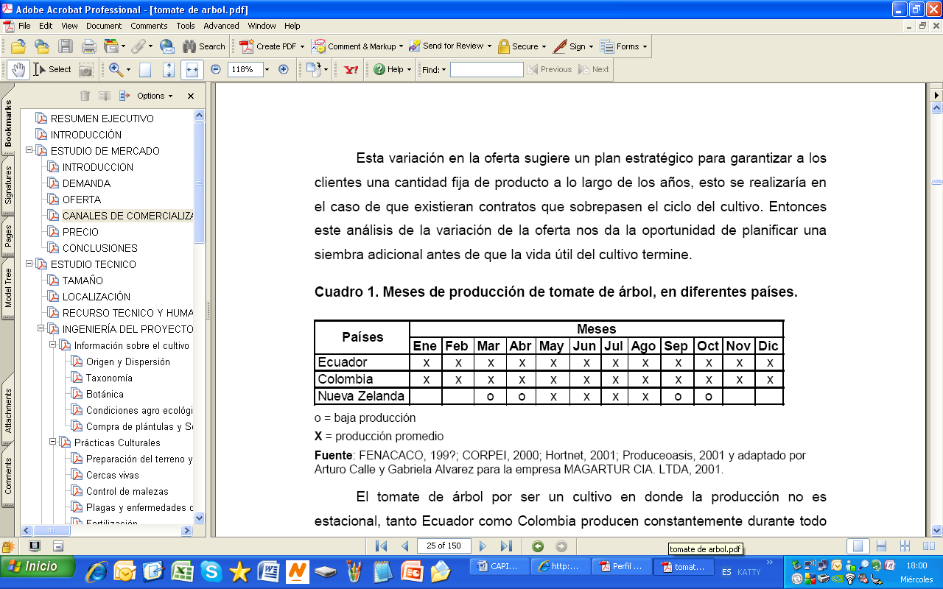
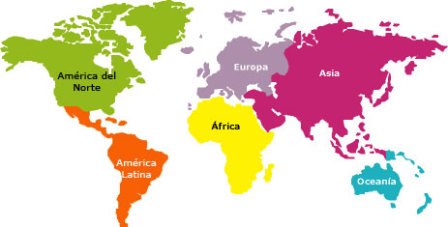
  CAP. 2: PRODUCCION NACIONAL VS. INTERNACIONAL
Capítulo I
Capítulo II: Estudio de mercado
Capítulo III: Estudio Organizacional
Capítulo IV: Estudio Técnico
Capítulo V: Estudio Financiero
Conclusiones, Recomendaciones

Slide 16
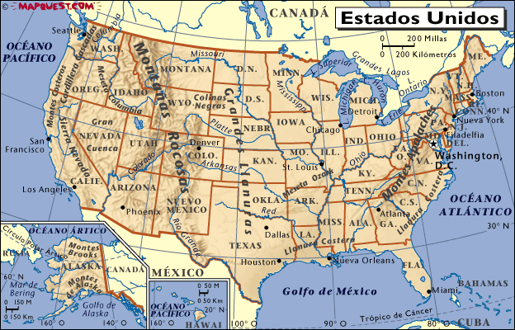
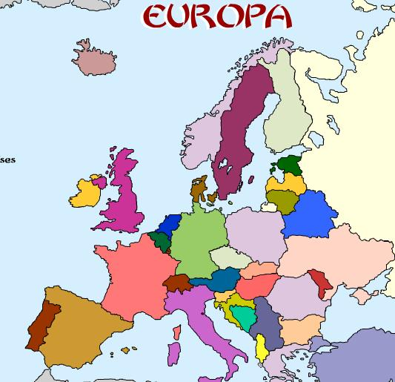
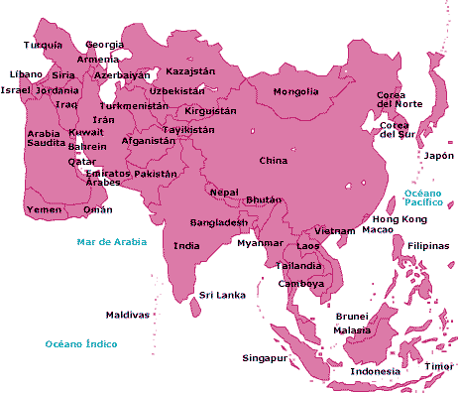
  CAP. 2: PLAZA
Capítulo I
Capítulo II: Estudio de mercado
Capítulo III: Estudio Organizacional
Capítulo IV: Estudio Técnico
Capítulo V: Estudio Financiero
Conclusiones, Recomendaciones

Slide 17
  CAP. 2: PRECIO INTERNO
Capítulo I
TOMATE DE ARBOL INTERNO (Caja )
Nivel de precios | 2006 | 2007 | 2008 | 2009 | 2010 (Promedio )
Mayorista | $ 1 .58 | $ 2.54 | $ 2.61 | $ 2.53 | $ 2.32
Supermercados | $ 1 .88 | $ 1.97 | $ 2.98 | $ 2.05 | $ 2.22
Capítulo II: Estudio de mercado
JukmExport Cía. Ltda.
Nivel de precios | 2010
Mayorista | $ 2.32
Supermercados | $ 2.22
Capítulo III: Estudio Organizacional
Capítulo IV: Estudio Técnico
Capítulo V: Estudio Financiero
Conclusiones, Recomendaciones

Slide 18
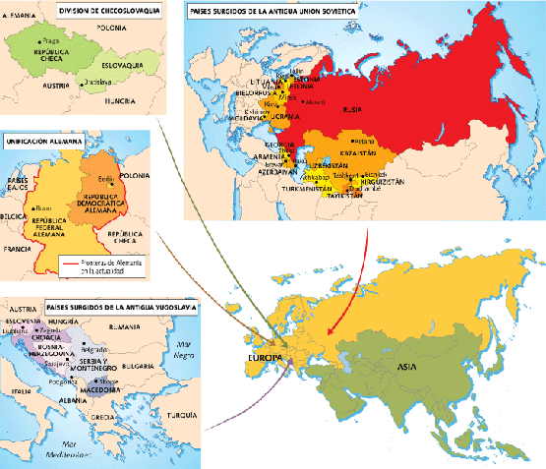
  CAP. 2: PRECIO EXTERNO
Capítulo I
TOMATE DE ARBOL EXTERNO (kg)
Países | 2006 | 2007 | 2008 | 2009 | 2010
Estados Unidos | $ 2.52 | $ 2.44 | $ 2.62 | $ 1.95 | $ 2.36
Europa | $ 1.95 | $ 2.17 | $ 2.55 | $ 2.78 | $ 2.53
Asia | $ 2.73 | $ 2.62 | $ 2.65 | $ 2.16 | $ 2.54
Capítulo II: Estudio de mercado
JukmExport Cía. Ltda.
Países | 2010
Estados Unidos | $ 7.08
Europa | $ 7.58
Asia | $ 7.62
Capítulo III: Estudio Organizacional
Capítulo IV: Estudio Técnico
Capítulo V: Estudio Financiero
Conclusiones, Recomendaciones

Slide 19
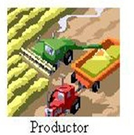







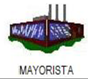



  CAP. 2: COMERCIALIZACION INTERNA
Capítulo I
Capítulo II: Estudio de mercado
Capítulo III: Estudio Organizacional
Capítulo IV: Estudio Técnico
Capítulo V: Estudio Financiero
Conclusiones, Recomendaciones

Slide 20




  CAP. 2: COMERCIALIZACION EXTERNA
Capítulo I
Capítulo II: Estudio de mercado
Capítulo III: Estudio Organizacional
Capítulo IV: Estudio Técnico
Capítulo V: Estudio Financiero
Conclusiones, Recomendaciones

Slide 21
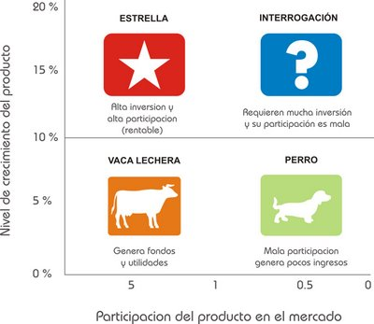
  CAP. 2: MATRIZ DE CRECIMIENTO (BCG)
Capítulo I
Capítulo II: Estudio de mercado
Capítulo III: Estudio Organizacional
Capítulo IV: Estudio Técnico
Capítulo V: Estudio Financiero
Conclusiones, Recomendaciones

Slide 22
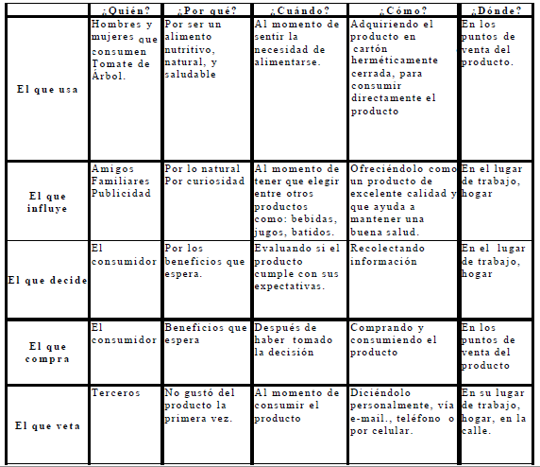
  CAP. 2: SEGMENTACION
Capítulo I
Capítulo II: Estudio de mercado
Capítulo III: Estudio Organizacional
Capítulo IV: Estudio Técnico
Capítulo V: Estudio Financiero
Conclusiones, Recomendaciones

Slide 23
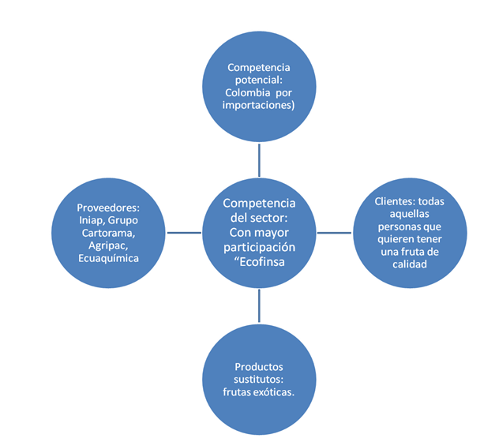
  CAP. 2: FUERZAS COMPETITIVAS - MICHAEL PORTER
Capítulo I
Capítulo II: Estudio de mercado
Capítulo III: Estudio Organizacional
Capítulo IV: Estudio Técnico
Capítulo V: Estudio Financiero
Conclusiones, Recomendaciones

Slide 24
  CAP. 3: JUMKEXPORT CIA. LTDA.
Capítulo I
Capítulo II: Estudio de mercado
    Metas principales
La capacidad del personal será la fuente de la ventaja competitiva.
Capacitar a nuestros trabajadores para así tener una fuente segura de producción.
Encontrar nuevos compradores en América y en otros continentes.
Capítulo III: Estudio Organizacional
Capítulo III: Estudio Organizacional
Capítulo IV: Estudio Técnico
Capítulo V: Estudio Financiero
Conclusiones, Recomendaciones

Slide 25
  CAP. 3: MISIÓN Y VISIÓN
Capítulo I
MISIÓN Producir y comercializar productos de alta calidad para comercializarlos en los mercados nacionales e internacionales más competitivos, empleando buenas prácticas de producción con asesoría técnica profesional que permitan la mejora continua de nuestros procesos de producción, obteniendo el compromiso, eficiencia y bienestar de nuestros clientes, colaboradores, sus familias y la comunidad.
VISIÓN Convertirnos en una empresa sólida a mediano plazo, líder del mercado ecuatoriano exportador de Tomates de árbol, mejorando continuamente la calidad del fruto, incrementando nuestra infraestructura para así aumentar nuestro volumen de ventas e investigando más sobre la producción de este producto para lograr de este negocio algo muy sólido y rentable.
Capítulo II: Estudio de mercado
Capítulo III: Estudio Organizacional
Capítulo III: Estudio Organizacional
Capítulo IV: Estudio Técnico
Capítulo V: Estudio Financiero
Conclusiones, Recomendaciones

Slide 26
  CAP. 3: F.O.D.A
FORTALEZAS Personal de experiencia en todas sus áreas. Interés por conocer las necesidades e inquietudes de nuestros clientes. Fomento del buen trato entre el personal. | OPORTUNIDADES El país posee ecosistemas apropiados para implementar este tipo de proyectos. Pocas compañías que actualmente compiten. Alta demanda internacional.
DEBILIDADES Falta de confianza y sin participación del mercado. Cobertura a todos los posibles compradores. Falta de experiencia en negociaciones internacionales. | AMENAZAS Cambio de moneda Nuevos competidores en el mercado. Fenómenos naturales
Capítulo I
Capítulo II: Estudio de mercado
Capítulo III: Estudio Organizacional
Capítulo III: Estudio Organizacional
Capítulo IV: Estudio Técnico
Capítulo V: Estudio Financiero
Conclusiones, Recomendaciones

Slide 27
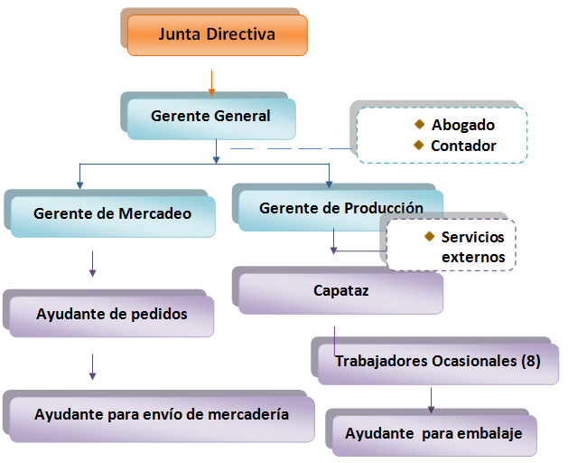
  CAP. 3: ORGANIGRAMA
Capítulo I
Capítulo II: Estudio de mercado
Capítulo III: Estudio Organizacional
Capítulo III: Estudio Organizacional
Capítulo IV: Estudio Técnico
Capítulo V: Estudio Financiero
Conclusiones, Recomendaciones

Slide 28
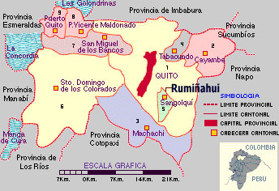
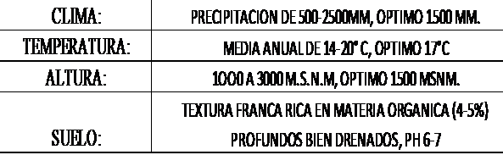
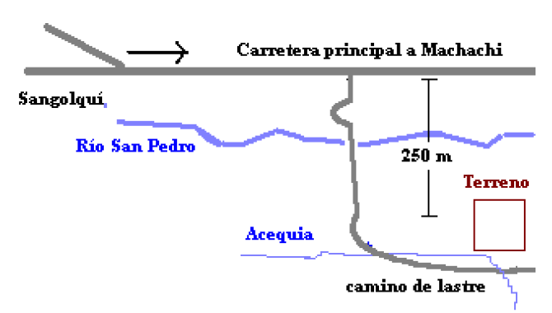
  CAP. 4: LOCALIZACION
Capítulo I
Capítulo II: Estudio de mercado
Capítulo III: Estudio Organizacional
Capítulo IV: Estudio Técnico
Capítulo V: Estudio Financiero
Conclusiones, Recomendaciones

Slide 29
  CAP. 4: REQUERIMIENTO FOMENTO AGRICOLA Y PRODUCCIÓN
Capítulo I
RUBROS | DIMENSION
Reservorio agua | 1400 | m³
Cercas | 800 | m²
Bodega | 20 | m²
Galpón | 50 | m²
Vivienda | 50 | m²
Sala poscocecha | 110 | m²
Oficina | 20 | m²
Guardia | 25 | m²
Se utilizara 2 hectáreas, de las cuales 1.5 serán para la producción de tomate de árbol y ½ ha será para la infraestructura, además de los insumos agrícolas para la preparación del terreno.
Capítulo II: Estudio de mercado
Equipos y maquinaria
Equipo de riego: bomba y tuberia
Bomba de fumigación
Podadora
Machete
Palas
Excavadoras
Carretillas
Baldes
Barras
Gavetas o jabas
Balanza
Mesa de clasificación y empaque
Sunchadora plástica
Sacarímetro
Equipo de refrigeración
Grapadora
Capítulo III: Estudio Organizacional
Capítulo IV: Estudio Técnico
RUBROS
 | MEDIDAS | CANT.
Plantas (N. glauca injerto) | - | 3900
Hummus Lombriz | Saco 35 kg | 45
10 - 30 - 10 | saco 50 kg | 19
Sulpomag | saco 50 kg | 15
Urea | saco 45 kg | 8
Muriato Potasio | saco 50 kg | 5
Microelementos | Kg | 2
Hormonas | Kg | 2
Productos Fitosanitarios | Tanque | 40
Fijador | L | 3
Capítulo V: Estudio Financiero
Conclusiones, Recomendaciones

Slide 30
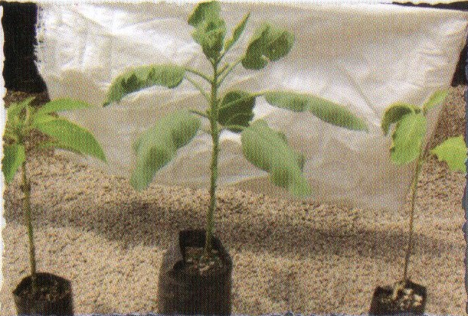
  CAP. 4: PLANTACIÓN
Siembra o trazado: Utilización de plantas Injertas en patrón de tabaquillo o Nicotiana Glauca.
Capítulo I
Capítulo II: Estudio de mercado
Capítulo III: Estudio Organizacional
Hábitos de crecimiento: El tamarrillo es un árbol que puede alcanzar hasta 2 o 3 metros.
Capítulo IV: Estudio Técnico
Rendimiento por hectárea: Aproximado con el Injerto, anualmente y para el aumento de los frutos en los arboles se utilizara Acido Giberelico GA3.
Hectáreas | Plantas | Frutos/ Ha | Peso Promedio fruto (gr) | Toneladas /ha
1,5 | 2610 | 469.800 | 4.027.000 | 54
Capítulo V: Estudio Financiero
Conclusiones, Recomendaciones

Slide 31
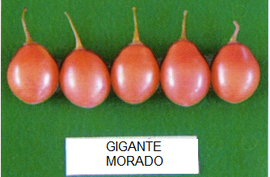
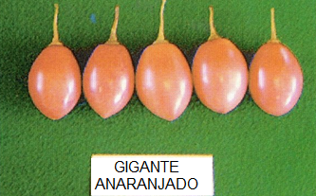
  CAP. 4: VARIEDADES
Capítulo I
Capítulo II: Estudio de mercado
Capítulo III: Estudio Organizacional
Capítulo IV: Estudio Técnico
Capítulo V: Estudio Financiero
Conclusiones, Recomendaciones

Slide 32
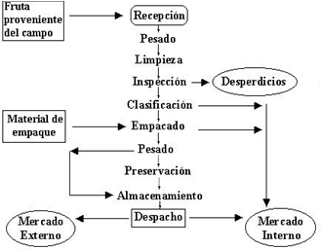
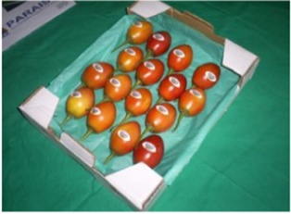
  CAP. 4: COSECHA, POS-COSECHA Y EMPACADO
En la cosecha o recolección se requiere que el personal encargado de esta tarea deba tener toda la delicadeza posible, ya que se efectúa manualmente, de preferencia una vez que el fruto en la planta ya haya madurado pero con la precaución de no sobre madurar a la misma ya que se estropearía en el transporte.
Capítulo I
Capítulo II: Estudio de mercado
Capítulo III: Estudio Organizacional
Capítulo IV: Estudio Técnico
Capítulo V: Estudio Financiero
Conclusiones, Recomendaciones

Slide 33

  CAP. 5: INVERSION INICIAL
Capítulo I
Inversión Inicial
PRESTAMO | $ 66.768,55
K PROPIO | $ 44.512,37
INVERSION TOTAL | $ 111.280,92
Gastos
ACTIVOS FIJOS
EQUIPO DE OFICINAS | $ 1.235,00
TERRENO | $ 12.000,00
VEHICULO | $ 15.000,00
MUEBLES Y ENSERES | $ 360,00
ADECUACION DEL LOCAL | $ 26.855,00
EQUIPOS Y MAQUINARIAS | $ 6.656,00
IMPREVISTO 2% | $ 1.242,12
TOTAL ACTIVOS FIJOS | $ 63.348,12
CAPITAL DE OPERACIÓN
GASTOS DE CONSTITUCION | $ 2.000,60
MANO DE OBRA DIRECTA | $ 11.359,20
MANO DE OBRA INDIRECTA | $ 3.710,00
MANO DE OBRA DE GESTIÓN | $ 18.000,00
MANO DE OBRA COMERCIAL | $ 1.920,00
MATERIAL DIRECTO | $ 3.143,00
MATERIAL INDIRECTO | $ 7.800,00
TOTAL DE CAPITAL DE OPERACIÓN | $ 47.932,80
TOTAL DE INVERSION INICIAL | $ 111.280,92
Capítulo II: Estudio de mercado
Capítulo III: Estudio Organizacional
Capítulo IV: Estudio Técnico
Capítulo V: Estudio Financiero
Conclusiones, Recomendaciones

Slide 34
  CAP. 5: FINANCIAMIENTO
Capítulo I
Importe del préstamo | 65616,552
Pago programado | $ 17.865,68
Número real de pagos | 5
Tasa | 11,25%
Capítulo II: Estudio de mercado
Capítulo III: Estudio Organizacional
INVERSIONISTA | MONTO APROPIADO | % PARTICIPACION
Juan Manuel Maggi | $ 14.581,46 | 33%
Katiuska Lucas | $ 14.581,46 | 33%
Ma. José Yagual | $ 14.581,46 | 33%
TOTAL | $ 43.744,37 | 100%
Capítulo IV: Estudio Técnico
Capítulo V: Estudio Financiero
Conclusiones, Recomendaciones

Slide 35

  CAP. 5: FLUJO DE CAJA
Capítulo I
Descripción | Año 1 | Año 2 | Año 3 | Año 4 | Año 5 | Año 6
(+) INGRESOS POR VENTAS
Ingresos mercado Nacional | 6.000,46 | 20.573,01 | 22.681,74 | 25.006,62 | 27.569,80 | 30.395,71
Ingreso mercado internacional | 36.284,90 | 124.405,36 | 137.156,91 | 151.215,49 | 166.715,08 | 183.803,38
Total de ventas | 42.285,36 | 144.978,37 | 159.838,65 | 176.222,11 | 194.284,88 | 214.199,08
(-) COSTOS
Costos directos | 3.143,00 | 2.071,65 | 3.403,73 | 2.283,99 | 3.688,12 | 2.398,19
Costos indirectos | 7.800,00 | 8.190,00 | 8.599,50 | 9.029,48 | 9.480,95 | 9.632,89
Total de costos | 10.943,00 | 10.261,65 | 12.003,23 | 11.313,47 | 13.169,07 | 12.031,08
(=) UTILIDAD BRUTA | 31.342,36 | 134.716,72 | 147.835,42 | 164.908,65 | 181.115,81 | 202.168,00
(-) GASTOS
- Gastos Administrativos
- Gastos por honorarios profesionales | 21.789,20 | 31.902,66 | 33.674,19 | 35.172,68 | 36.931,32 | 38.777,88
- Gastos por salarios | 13.200,00 | 13.860,00 | 14.376,60 | 15.280,65 | 16.044,68 | 16.846,92
- Gastos por fondos de reserva | - | 1.155,00 | 1.198,05 | 1.273,39 | 1.337,06 | 1.403,91
- Gastos por décimo tercero | 1.100,00 | 1.155,00 | 1.198,05 | 1.273,39 | 1.337,06 | 1.403,91
- Gastos por décimo cuarto | 960,00 | 1.008,00 | 1.058,40 | 1.111,32 | 1.166,89 | 1.225,23
- Gastos por vacaciones | 550,00 | 577,50 | 599,03 | 636,69 | 668,53 | 701,95
- Gastos por aporte patronal e IECE | 1.471,80 | 1.545,39 | 1.602,99 | 1.703,79 | 1.788,98 | 1.878,43
- Gastos de Publicidad | 8.000,00 | 8.700,00 | 9.470,00 | 10.367,00 | 11.351,20 | 12.431,20
- Gastos servicios básicos | 1.560,00 | 1.638,00 | 1.719,90 | 1.805,90 | 1.896,19 | 1.991,00
- Gastos por suministros | 495,90 | 520,70 | 546,73 | 574,07 | 602,77 | 632,91
- Gastos por alquiler | 1.056,00 | 1.041,00 | 1.026,00 | 1.011,00 | 996,00 | 981,00
- Gastos por infraestructura | 26.855,00 | - | - | 10.145,00 | - | -
- compra de muebles y enseres | 360,00 | - | - | - | - | -
- compra de equipos de oficina | 1.235,00 | - | - | - | - | -
- compra de imprevistos activos | 1.242,12 | - | 1.304,23 | - | 1.369,44 | -
- compra de equipos y maquinarias | 6.656,00 | - | - | - | - | -
- compra de vehículo | 15.000,00 | - | - | - | - | -
- compra de terreno | 12.000,00 | - | - | - | - | -
- depreciaciones total | 5.456,02 | 5.456,02 | 5.456,02 | 5.044,35 | 5.044,35 | 1.378,75
Total de gastos | 118.987,04 | 68.559,26 | 73.230,18 | 85.399,23 | 80.534,46 | 79.653,09
(=) U.A.I.I | -87.644,68 | 66.157,46 | 74.605,24 | 79.509,42 | 100.581,36 | 122.514,91
(-) GASTOS POR INTERESES |  | 7.511,46 | 6.311,33 | 4.976,17 | 3.490,82 | 1.838,36
(=) U.A.I.P | -87.644,68 | 58.646,00 | 68.293,91 | 74.533,25 | 97.090,54 | 120.676,55
(-) 15 % Participación a Trabajadores | 0,00 | 9.923,62 | 11.190,79 | 11.926,41 | 15.087,20 | 18.377,24
(=) U.A.I. | -87.644,68 | 48.722,38 | 57.103,13 | 62.606,83 | 82.003,34 | 102.299,32
(-) 25 % Impuesto a la Renta | 0,00 | 12.180,59 | 14.275,78 | 15.651,71 | 20.500,83 | 25.574,83
(=) Utilidad NETA del EJERCICIO | -87.644,68 | 44.053,25 | 49.138,67 | 51.931,30 | 64.993,32 | 78.562,85
(+) Depreciación | 5.456,02 | 5.456,02 | 5.456,02 | 5.044,35 | 5.044,35 | 1.378,75
(-) Amortización de capital |  | 10.667,88 | 11.868,01 | 13.203,16 | 14.688,52 | 16.340,98
(-) Inversión | -111.280,92 | - | - | - | - | -
(-) Gastos de constitución | -2.000,60 | - | - | - | - | -
(-) Capital de trabajo | -18.894,94 | - | - | - | - | 18.894,94
(+) Préstamo | 66.768,55 | - | - | - | - | -
(=) Flujo de caja | -59.951,89 | 16.123,89 | 17.324,03 | 18.247,51 | 19.732,87 | 36.614,67
Capítulo II: Estudio de mercado
Capítulo III: Estudio Organizacional
Capítulo IV: Estudio Técnico
Capítulo V: Estudio Financiero
Conclusiones, Recomendaciones

Slide 36
  CAP. 5: RATIOS FINANCIEROS
Capítulo I
TMAR
Rf tasa libre riesgo | 0,60%
b | 0,95
RM mercado | 11,96%
RP Ecuador | 8,16%
TMAR = [Rf+(Rm-Rf)*b] + Rp | 19,55%
Capítulo II: Estudio de mercado
Capítulo III: Estudio Organizacional
RATIOS FINANCIEROS
VAN | $ 2.218,87
TIR | 21,09%
TMAR | 19,55%
ACEPTADO
Capítulo IV: Estudio Técnico
Técnica | Aceptación | Rechazo
VAN | >= 0 | <0
TIR | >= TMAR | < TMAR
Capítulo V: Estudio Financiero
Conclusiones, Recomendaciones

Slide 37
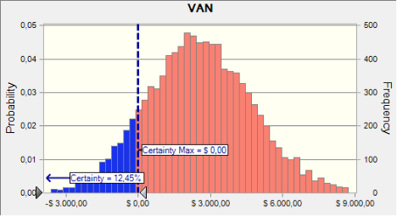
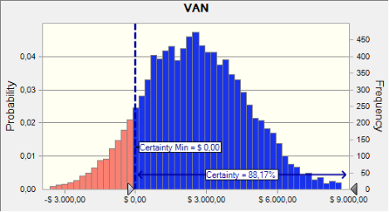
  CAP. 5: ANÁLISIS DE SENSIBILIDAD
Capítulo I
Escenario
Pesimista
12.45%
Capítulo II: Estudio de mercado
Capítulo III: Estudio Organizacional
Capítulo IV: Estudio Técnico
Escenario
Optimista
87.17%
Capítulo V: Estudio Financiero
Conclusiones, Recomendaciones

Slide 38
  CONCLUSIONES
Capítulo I
El tomate de árbol no solo abre un nuevo mercado para sí mismo, sino que abre las puertas para la exportación de otras frutas tradicionales como no tradicionales. Por tratarse de un producto bien posicionado en la cultura alimenticia ecuatoriana, el tomate de árbol tiene un gran futuro comercial ante un mercado interno creciente.
Los beneficios para la salud humana por el consumo frecuente de tomate de árbol empiezan a difundirse más en los mercados nacionales e internacionales, esto implica un desplazamiento favorable de la curva de la demanda.
Capítulo II: Estudio de mercado
Capítulo III: Estudio Organizacional
Capítulo IV: Estudio Técnico
Capítulo V: Estudio Financiero
Conclusiones, Recomendaciones

Slide 39
  RECOMENDACIONES
Capítulo I
El Ministerio de Agricultura y Ganadería (MAG) deberá impulsar el fomento de este cultivo promisorio y rentable, mediante el desarrollo de variedades de alto rendimiento y la generación de tecnología productiva de bajo costo que eleve sus rendimientos y le haga competitiva.
Es de suma importancia prevenir las plagas y enfermedades, para evitar que la fruta sea exportada con larvas de mosquito en su interior, pudiendo causar la prohibición de venta de la fruta en el país de destino.
Capítulo II: Estudio de mercado
Capítulo III: Estudio Organizacional
Capítulo IV: Estudio Técnico
Capítulo V: Estudio Financiero
Conclusiones, Recomendaciones

Slide 40

TESIS DE GRADO:
Capítulo I
Capítulo II: Estudio de mercado
GRACIAS
Capítulo III: Estudio Organizacional
Capítulo IV: Estudio Técnico
Capítulo V: Estudio Financiero
Conclusiones, Recomendaciones

